Slide 1
Transitions and icons

Slide 2
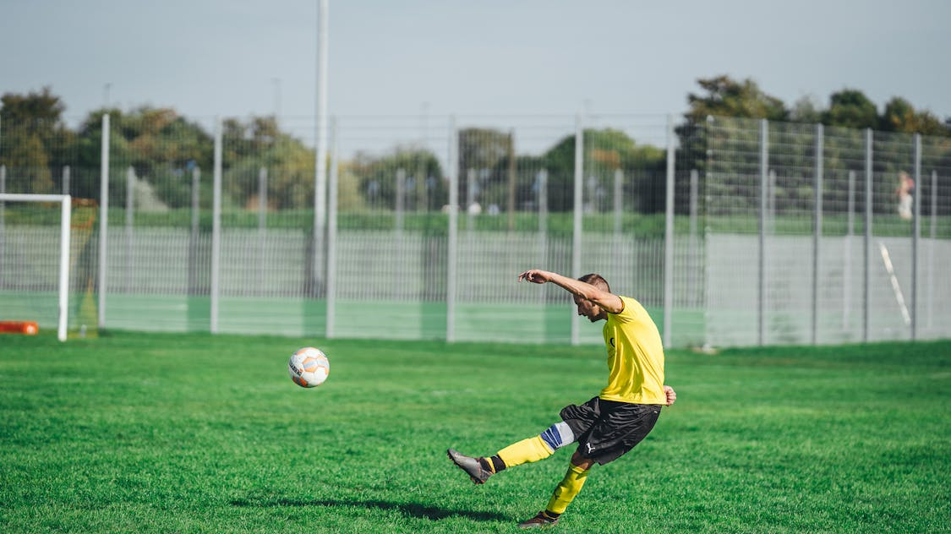
THIS TITLE
Unam incolunt Belgae, aliam Aquitani, tertiam. Nec dubitamus multa iter quae et nos invenerat.

Slide 3
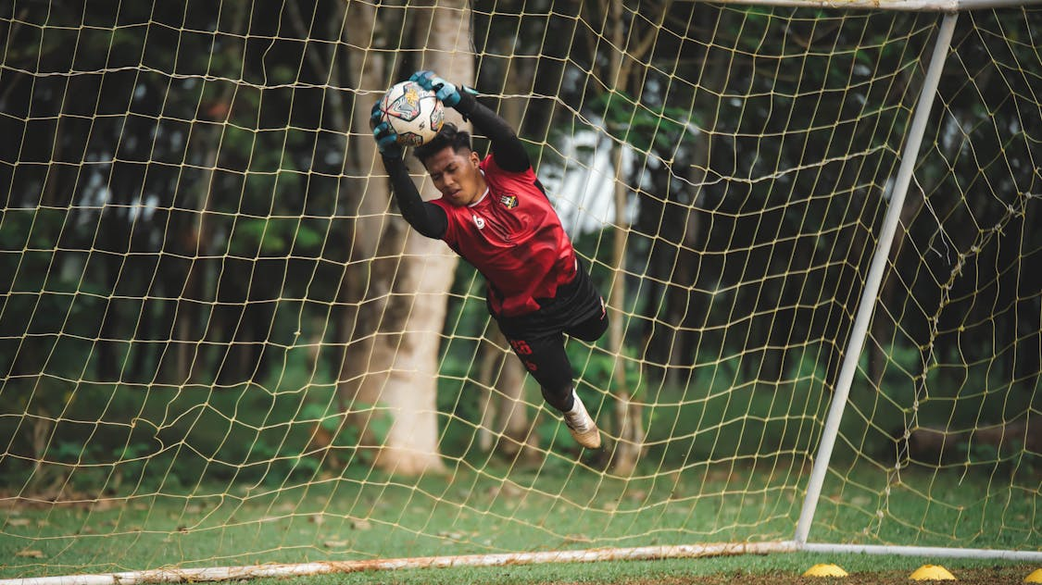
THIS TITLE
Unam incolunt Belgae, aliam Aquitani, tertiam. Nec dubitamus multa iter quae et nos invenerat.

Slide 4

THIS TITLE
Unam incolunt Belgae, aliam Aquitani, tertiam. Nec dubitamus multa iter quae et nos invenerat.

